Slide 1

智能日程与番茄钟管理器
Smart Scheduler + Pomodoro
汇报人：[何嘉轩]
日期：2026年6月18日
Notes:
大家好，欢迎来到我的项目汇报。今天我将向大家介绍一款集任务管理、日程安排和番茄钟计时于一体的全栈效率工具——智能日程与番茄钟管理器。这个项目旨在通过技术手段，帮助我们更好地规划时间、管理任务，最终实现个人效率的显著提升。

Slide 2

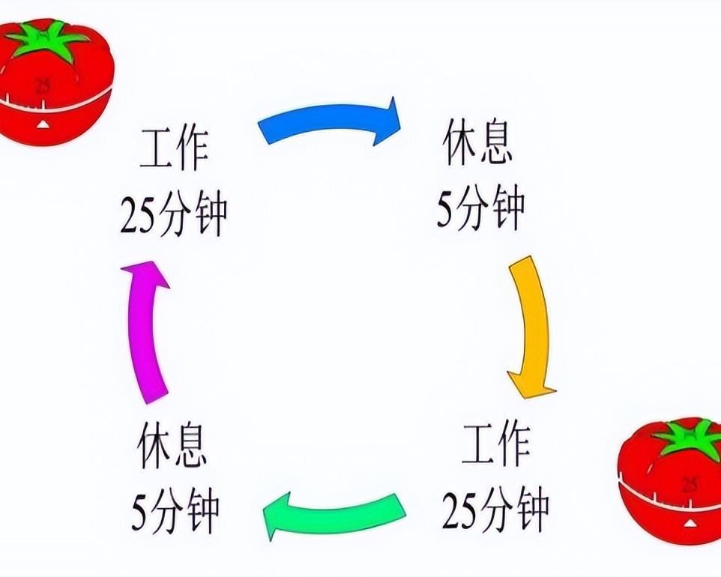






项目背景与目标
任务杂乱无章
待办事项清单日益冗长，缺乏优先级排序，导致用户面对繁多任务时无从下手，精力分散效率低下。
番茄工作法循环示意
以25分钟专注工作+5分钟短暂休息为一个番茄钟，通过周期性的节奏切换，有效保持大脑活跃度，减少精神疲劳，是对抗注意力涣散的高效策略。
普遍存在的拖延症
面对复杂或枯燥的任务时，用户习惯性推迟启动，直到最后期限临近才被迫赶工，导致压力剧增且质量难控。
智能日程融合
将番茄工作法无缝嵌入日程管理，帮助用户拆解任务、克服拖延，让专注成为自然习惯。
核心功能三合一
深度整合任务管理、番茄计时与数据统计模块，提供一站式、全流程的效率管理解决方案。
游戏化激励系统
设计“番茄园培养”、称号晋级和排行榜机制，用正向反馈和成就感驱动用户持续投入。
缺乏时间感知
整日处于忙碌状态却无法量化时间去向，对任务耗时缺乏预判，难以形成科学的时间管理习惯。
Notes:
首先，让我们谈谈这个项目的由来。在快节奏的学习和工作中，我们都面临着任务杂乱、拖延和缺乏时间感知等共同痛点。为了解决这些问题，我决定打造一个能够将任务管理与时间管理完美结合的工具。我们的核心目标非常明确：打造一个融合番茄工作法的智能日程管理工具，实现任务、计时和统计的三合一，并构建一套游戏化的激励系统。

Slide 3






技术架构总览
本项目采用分层解耦的全栈架构，结合轻量级框架与原生技术栈，在保证开发灵活性的同时，实现了高效的数据处理与流畅的用户交互体验。
轻量后端核心
基于 Python Flask 框架构建，负责路由分发、API 接口及核心业务逻辑，结构简洁易于扩展。
结构化数据存储
采用 SQLite 嵌入式数据库，高效管理用户信息、历史记录等结构化数据，无需复杂配置即可使用。
轻量任务存储
利用 JSON 文件存储动态任务数据，读写速度快，格式直观，便于调试和数据迁移。
数据可视仪表盘
集成 matplotlib 生成“六合一”数据图表，直观展示专注时长、任务完成率等关键指标，辅助决策。
原生交互与触达
原生 HTML/CSS/JS 保证轻量高速，Web Notification API 实现桌面实时通知，信息传达零延迟。
极简单文件部署
封装为单文件启动模式，用户无需繁琐配置环境，仅需运行 Python 脚本即可快速启动服务，开箱即用。
Notes:
接下来，我将简要介绍一下这个项目的技术架构。后端我们选择了灵活的Python Flask框架，前端则采用纯原生技术以保证性能。数据层采用了SQLite和JSON文件的双存储方案。数据可视化由matplotlib负责，并集成了Web Notification API来增强用户体验。整个应用设计为单文件启动，部署和使用非常便捷。

Slide 4






OOP设计
Task 实体类：属性封装
Schedule 类：逻辑中枢
DataManager 类：数据访问
封装任务的20+核心属性，实现to_dict()与from_dict()方法，完成对象与字典的双向序列化，为数据流转提供基础。
承载日程管理的核心业务逻辑，封装任务的增删查改、优先级智能排序，以及完成度、耗时等关键指标的统计计算方法。
作为数据访问层(DAL)，统一封装SQLite数据库查询与JSON文件读写操作，隔离数据存储细节，确保业务层与数据层解耦。
职责分离，边界清晰
序列化完整，流转高效
内置方法，逻辑直观
模型、业务逻辑、数据访问三层架构各司其职，代码结构清晰，降低模块间耦合度，便于维护与扩展。
通过序列化方法，无缝实现对象在内存、数据库与网络传输间的格式转换，保障数据一致性与可用性。
Task类内置is_overdue、is_completed等状态判断方法，将业务规则封装于实体内部，使调用逻辑更简洁高效。
Notes:
本项目的一个核心亮点是其面向对象的设计思想。我们通过Task、Schedule和DataManager这三个核心类，实现了清晰的职责分离。Task类封装了任务属性，Schedule类处理业务逻辑，DataManager类负责数据持久化。这种设计极大地提升了代码的可维护性和可扩展性。

Slide 5


数据结构与循环逻辑
数据结构：前后端数据流转核心
循环逻辑：状态与效率的双重把控
后端数据管理：采用列表（List）与字典（Dictionary）的组合结构，与JSON格式天然契合，能够高效完成任务数据的增、删、查、改操作，为业务逻辑提供稳固的数据基座。
番茄钟状态机机制：利用JavaScript的 setInterval 实现精准倒计时，构建包含“运行中、暂停、已完成”的状态机模型，确保计时逻辑清晰，状态切换无差错，提升用户体验一致性。
前端动态渲染：通过JavaScript将后端返回的JSON数据转化为对象数组，利用数组的可迭代特性，结合DOM操作动态生成和更新任务表格，实现数据与视图的实时联动。
向量化的日历渲染：通过嵌套循环遍历星期与日期维度，借鉴Numpy向量化思想预计算所有日期的位置与状态，一次性完成DOM渲染，避免频繁重绘，显著提升日历组件的加载与交互效率。
核心价值：以简洁的数据结构降低耦合度，以高效的循环逻辑保障性能，构建稳定、流畅的番茄钟任务管理体验。
Notes:
接下来是关于数据结构和循环逻辑的部分。在后端，我们使用列表和字典管理任务数据；前端则使用对象数组动态渲染。核心逻辑方面，番茄钟计时是一个典型的状态机应用，而日历视图的生成则运用了高效的嵌套循环和向量化思想，确保了界面的流畅性。

Slide 6
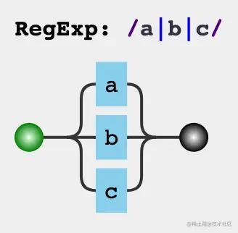


正则与文件操作
01. 正则表达式的多维应用
02. JSON文件的稳健持久化
数据清洗与兼容：利用 re.sub 过滤非安全字符，保障账号规范；智能兼容“2026-06-17”“06/17/2026”等多格式日期输入，提升系统适应性。
结构化数据存储：采用 tasks.json 与 history_task.json 分离存储，实现任务数据与历史预测数据的结构化管理，便于后续分析与回溯。
自然语言日期解析：通过正则匹配语义化输入（如“明天”“下周一”），自动转换为标准日期格式，让用户交互更自然、更直观。
系统级容错保障：构建自动创建与异常捕获机制，在文件缺失时自动初始化，读写异常时优雅降级并尝试恢复，确保系统数据层的高可用性。
Notes:
本项目也充分利用了正则表达式和文件操作。正则表达式被用于账号安全化和强大的自然语言日期解析。而文件操作则通过JSON文件实现了任务数据的持久化，并具备自动创建和异常容错机制，保证了系统的可靠性。

Slide 7



SQLite与matplotlib
SQLite 核心数据库设计
轻量化嵌入式数据库，构建稳定可靠的数据持久化基石，支撑全量数据存储。
matplotlib 多维数据仪表盘
构建 2x3 六合一可视化看板，将枯燥数据转化为直观图表，洞察专注习惯。
pomodoro_records：番茄钟统计基石
记录每次专注时长、开始结束时间等原始数据，为后续的数据分析提供最底层的事实依据。
完成率分析
趋势与分布
维度统计
环形饼图展示任务完成占比，直观呈现专注达成情况。
折线图呈现7天专注时长波动，直方图解析任务耗时规律。
堆叠柱状图分析优先级分布，卡片展示全周期任务数量。
task_history
存储任务全生命周期记录，利用历史数据训练模型，实现任务耗时的智能预测。
user_profile
保存积分、称号及虚拟植物成长状态，是用户激励系统的核心数据载体。
通过多图表联动，用户可清晰掌握个人专注节奏，从数据中获得反馈，形成“记录-分析-改进”的正向闭环。
Notes:
现在我们来看数据持久化和可视化部分。我们设计了三个核心SQLite数据表来存储番茄钟记录、任务历史和用户信息。同时，利用matplotlib生成了一个包含六种图表的六合一数据仪表盘，为用户提供了从完成率到累积趋势的全方位数据分析。

Slide 8


智能预测
任务耗时预测
番茄数双通道预测
原生Python轻量实现
当用户输入新任务时，系统自动检索task_history表中的历史数据，利用 Python 内置的difflib库精准计算标题相似度，快速匹配最相近的历史任务，返回其实测耗时作为规划参考。
融合SequenceMatcher与字符级Jaccard相似度算法，筛选相似度最高的前5个历史样本，通过加权平均模型，科学预估完成当前任务所需的番茄钟数量，让时间规划更具量化依据。
整个智能预测系统不依赖任何第三方AI框架或NLP库，完全基于 Python 标准库自主实现核心算法逻辑。既保证了系统的轻量与高效，也充分展示了对基础文本处理与数据分析算法的深度掌握。
通过数据驱动的智能预测，帮助用户从“凭感觉定时间”转向“依数据做计划”，实现时间管理的科学化与精细化。
Notes:
第一个加分项是“智能预测”功能。当用户创建新任务时，系统会自动分析历史数据，通过计算任务标题的相似度，预测完成该任务可能需要的时间和番茄钟数量。整个预测系统完全基于原生Python实现，展示了基础算法的应用能力。

Slide 9


优先级排序
01. 截止日期紧迫度
作为核心影响因子，按紧迫程度划分为5个档次，分数区间覆盖5-100分，任务越接近截止时间，所获分数权重越高。
多级智能排序规则体系
Step 1. 核心排序：按「优先级综合分数」降序排列，确保高价值、高紧迫度的任务始终排在前列。
Step 2 & 3. 辅助排序：同分则按「截止时间」升序，时间也相同时按「创建时间」升序，保证排序逻辑的严谨与公平。
02. 用户自定义优先级权重
将用户手动标记的「高/中/低」定性优先级，标准化转换为对应的定量数值权重，精准融入最终的综合评分模型。
03. 历史任务激励机制
针对所有「未完成」状态的存量任务额外叠加30分奖励分，通过正向激励机制，有效引导用户优先清理历史待办事项。
可视化状态分组展示
在完成优先级排序后，系统自动按「未完成/待定/已完成」状态归类分组，让任务列表结构清晰、主次分明，帮助用户快速聚焦当前核心工作流。
Notes:
第二个加分项是“智能优先级排序”。我们设计了一个综合评分函数，它会根据截止日期紧迫度、用户手动设置的优先级和未完成奖励，为每个任务计算一个优先级分数。任务列表会基于这个分数进行多级排序，并按状态分组，帮助用户轻松决定执行顺序。

Slide 10


Flask Web + 通知
Flask Web 全功能交互界面
智能桌面通知提醒体系
构建了包含7个页面路由与15+ API接口的完整Web应用，用户可通过浏览器无缝访问任务CRUD、日历视图、数据统计、番茄园、称号系统及排行榜等核心功能。界面采用暖色调番茄主题设计，搭配灵动的浮动番茄装饰动画，打造沉浸式、有温度的使用体验。
深度集成浏览器桌面通知功能，在关键节点主动触达用户：登录时提示未完成任务数，建立工作锚点；完成番茄钟后推送积分奖励与剩余任务，强化正向反馈；任务完结时再次同步待办进度，形成“执行-反馈-规划”的良性闭环，避免信息遗漏，提升专注效率。
通过Web化与通知化的结合，将工具从单一功能升级为全场景、有感知的数字化工作助手，实现技术与体验的双重突破。
Notes:
第三个加分项是完整的Flask Web应用和桌面通知系统。我们构建了一个功能完备的Web应用，涵盖了所有核心功能，并采用了番茄主题的UI设计。同时，集成了桌面通知，在登录、完成番茄钟和任务时向用户发送提醒，形成一个完整、现代的Web应用体验。

Slide 11
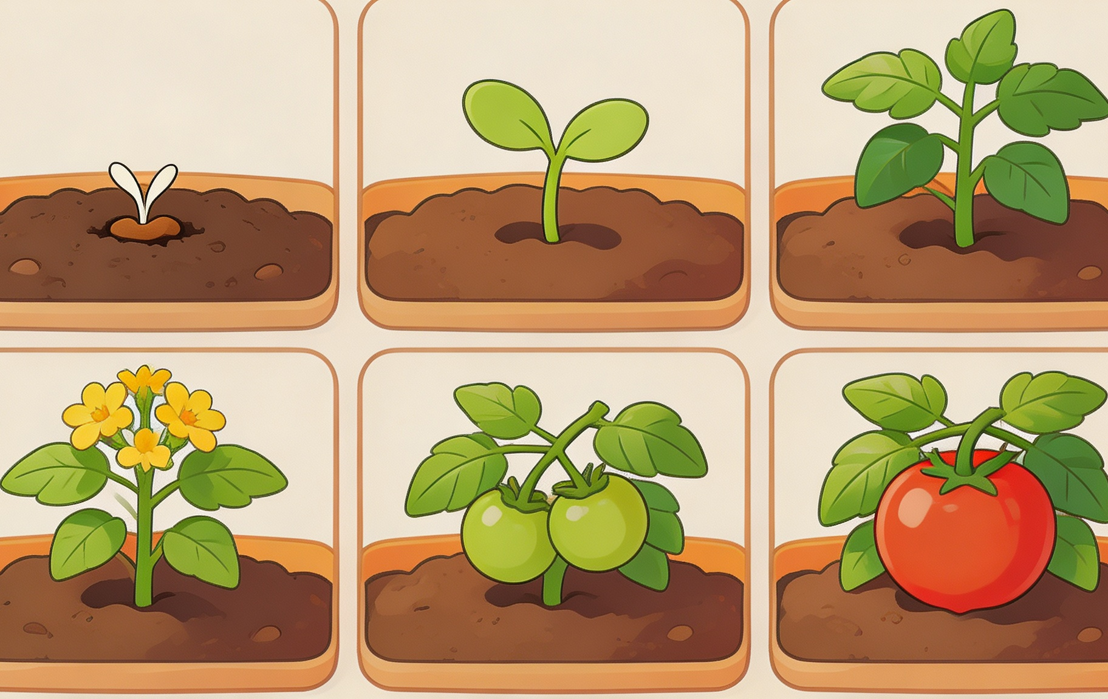



特色亮点：番茄园培养系统
全周期视觉化成长体系
精心设计从“种子”到“成熟”的7个成长阶段，配合统一的SVG矢量视觉风格，让用户清晰感知每一次努力带来的植物变化，获得直观的成就感。
沉浸式互动与动态反馈
支持浇水、施肥、晒太阳等趣味互动操作，每一次交互都会触发生动的动画效果，即时的视觉反馈增强了用户的参与感和游戏乐趣。
以游戏化视觉呈现植物从种子破土到果实成熟的完整生命周期，通过细腻的插画风格和连贯的视觉叙事，将枯燥的任务过程转化为充满期待的养成体验。
积分闭环驱动用户粘性
将番茄钟专注积分与植物养成资源深度绑定，用户需用积分兑换成长道具，形成“专注-奖励-成长”的正向闭环，有效提升用户的长期留存。
Notes:
接下来，我想特别介绍我们项目的特色亮点：“番茄园培养系统”。这是一个游戏化的激励机制。用户可以通过完成番茄钟获得积分，用积分来给一棵虚拟的番茄植物浇水、施肥，看着它从种子一步步成长、开花、结果。这个过程充满了乐趣，极大地提升了用户的使用动力。

Slide 12


特色亮点：交互体验
我们在整个应用的交互体验（UI/UX）上投入了大量精力，从细节出发打磨每一次点击与反馈，力求为用户带来流畅、自然且充满愉悦感的操作流程。
日历视图交互
统计卡片交互
实时状态更新
支持点击日期快速创建任务，鼠标悬停即可预览任务摘要，无需繁琐跳转，操作直观高效。
点击不同维度的数据卡片，下方图表数据实时联动筛选，让数据关系可视化，洞察一目了然。
番茄钟启动后，任务列表中的剩余番茄数同步递减，进度变化即时可见，时刻掌握任务节奏。
积分排行榜
称号晋级庆祝
用户通过专注获得的积分、称号，可以实时更新排行榜所在名次。积分排行榜以山巅为意象，激励用户向上攀登。
当用户解锁新称号时，触发全屏动态庆祝动画，搭配音效反馈，为每一次成长赋予强烈的成就感与仪式感。
Notes:
除了番茄园，我们在交互体验上也做了很多优化。比如，你可以直接在日历上创建任务，点击统计卡片来筛选数据，番茄钟运行时任务进度会实时更新。特别是当你获得新称号时，还会有一个全屏的庆祝动画，这些细节共同构成了流畅愉悦的用户体验。

Slide 13
项目文件结构
web_app.py — Flask 核心主程序
score_server.py — 独立排行榜微服务
项目核心文件 (约46KB)，整合了所有业务逻辑、前端路由配置与后端API接口定义，是整个应用的调度中枢。
与主应用解耦的独立进程，专门负责处理用户排行榜数据的计算、缓存与实时更新，保障核心服务的稳定性。
templates/ — 前端页面模板目录
accounts/ — 用户数据持久化存储
包含10+核心页面模板，以 base.html 为基础定义全局样式，集成 index、plant、calendar、stats 等功能页，统一视觉风格与交互逻辑。
按用户维度隔离存储数据，包含任务清单 tasks.json 与番茄钟历史记录 pomodoro.db，采用轻量化文件存储，确保数据安全与可迁移性。
Notes:
这是我们项目的文件结构。主程序文件web_app.py包含了所有核心逻辑。我们还分离出一个独立的排行榜微服务score_server.py。templates目录存放所有HTML页面，accounts目录则存储用户的实际数据。这种结构清晰地分离了不同模块，便于维护。

Slide 14



开发心得与收获
全栈开发能力的完整历练
完整经历了从后端API架构设计、接口开发到前端页面交互实现的全流程，打通了前后端技术壁垒，提升了系统全局把控能力。
基础算法的场景化落地应用
深入实践相似度匹配算法、智能评分模型与高效排序算法，将理论知识转化为解决实际业务问题的核心能力，优化了核心功能体验。
OOP思想的深度实践与沉淀
深刻体会面向对象编程在复杂业务场景中的优势，通过封装、继承与多态实现代码解耦，大幅提升了项目的可维护性与复用性。
数据可视化的技术突破与挑战
攻克动态图表生成的技术难点，利用matplotlib实现数据的直观呈现，将枯燥的数字转化为清晰易懂的可视化信息，辅助决策与分析。
多模态数据存储方案的探索
根据数据特性灵活组合JSON轻量存储与SQLite结构化存储，平衡了读写性能与数据管理效率，构建了高效稳定的数据持久层方案。
用户视角的UI/UX设计认知升级
跳出纯技术视角，学会从用户体验出发思考设计，打磨交互逻辑与视觉细节，让产品既具备技术深度，又拥有美观易用的表层体验。
Notes:
开发这个项目让我收获巨大。我不仅锻炼了全栈开发能力，深化了对OOP思想的理解，还探索了数据处理方案，实践了基础算法，并挑战了数据可视化和UI/UX设计。这个项目是一次技术实践，更是一次综合能力的全面提升。

Slide 15



Q&A
感谢聆听，欢迎提问！
项目开源仓库
https://github.com/qwert438/python
欢迎 Star 收藏，参与 Issue 讨论与代码贡献
本地快速体验
启动命令：python web_app.py
访问路径：http://127.0.0.1:5000
Notes:
我的汇报到此结束，感谢大家的聆听。项目的代码已经托管在GitHub上，大家可以通过运行python web_app.py来体验。现在，我非常乐意回答大家的任何问题。

